Slide 1
Microcontroller for IoT Application
Module 1: C/C++ Basics for Microcontroller I
1st Week
Nazmi Febrian
Sr. IoT Engineer - Axiata Digital Labs

Slide 2
Course Objectives
End Devices
Network Protocol
Data Processing
Improve knowledge and programming skill in Internet-of-Things (IoT) sensor and device
Implement various network protocols in Internet-of-Things (IoT)
Learn how to process sensor data and control the actuator of Internet-of-Things (IoT) device

Slide 3
C/C++ Basics for Microcontroller I
Wireless Communication in Microcontroller
Management Platform of IoT Devices
Week I
Week II & III
Week IV & V
Week VI & VII
Week VIII & IX
C/C++ Basics for Microcontroller II
IoT Application on Microcontroller

Slide 4
Course Outline
Pengenalan Mikrokontroler
IDE untuk Pemrograman Mikrokontroler
Dasar C/C++ pada Pemrograman Mikrokontroler
Struktur Program
Tipe Data
Arduino Framework
Peripheral Mikrokontroler:
General Purpose Input/Output (GPIO)
Universal Synchronous Asynchronous Receiver Transmitter (USART)

Slide 5
Persiapan Course
Menginstall IDE & Plugin yang bisa diakses di VS Code Install dan PlatformIO Install
Menginstall Serial Monitor HTerm
Source Code yang dapat diakses di github

Slide 6
Komponen yang harus dipersiapkan
ESP32 Development Board
Kabel Micro USB
Breadboard
Kabel jumper
3 x LED
3 x Resistor 220Ohm
1 x Button

Slide 7
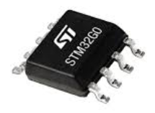
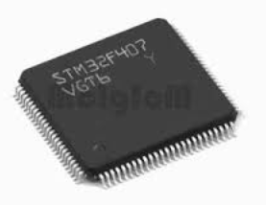
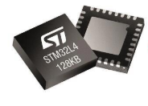
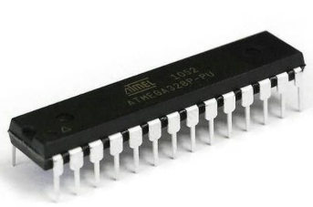
Pengenalan Mikrokontroler
uC adalah IC (Integrated Circuit) yang dapat diprogram dan mampu menjalankan sejumlah perintah untuk mengendalikan berbagai macam komponen elektronik.
Another terms: MCU, uC, µC, Embedded Controller

Slide 8
Arsitektur Mikrokontroler
CPU Core
e.g: ARM, RISC, 8051, PIC, etc
4-bit: Renasa M34501, ATAM862
8-bit: Intel 8051, ATMega328
16-bit: Intel 8096, Texas MSP430
32-bit: STM32F4, ESP32
Memory
Pada umumnya menggunakan Arsitektur Harvard: program dan data disimpan di memori yang berbeda
RAM
ROM
Input/Ouput (IO)
Analog
Digital
Peripherals
ADC & DAC
USART
I2C
SPI
USB
Ethernet
Timer dan Interrupt

Slide 9
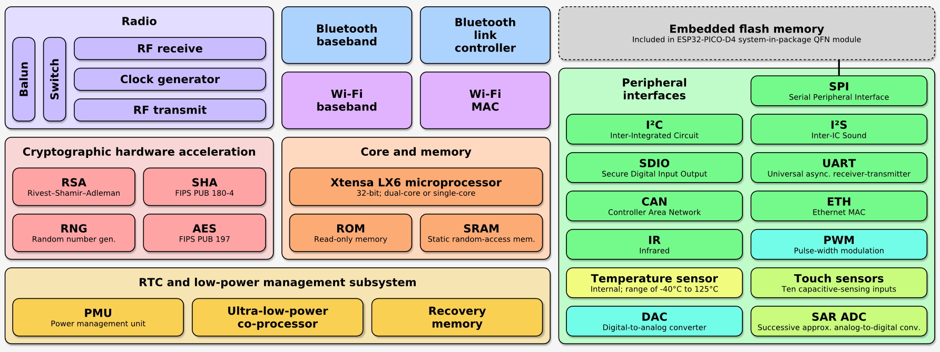
Arsitektur Mikrokontroler
Arsitektur ESP32

Slide 10
Clock pada Mikrokontroler
Clock dapat dibangkitkan dari rangkaian internal / built-in pada mikrokontroler atau dari kristal osilator eksternal
Biasanya dalam satuan MIPS -> Million Instructions per Second
Selalu perhatikan nilai clock sebelum program ditulis!

Slide 11
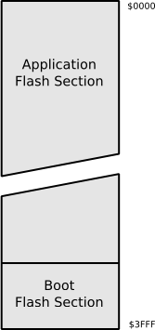
Memori pada Mikrokontroler
Program disimpan pada memori Non-Volatile: FLASH
Pembagian FLASH: Application Flash + Boot Flash
Program akan di-linked, assembled dan compiled ke dalam format HEX code
Data disimpan pada memori Volatile: RAM
Dikelompokkan menjadi register sebesar X-bit yang berurutan menjadi sekumpulan alamat memori
Register Sections: RAM (Largest), General Purpose Register, Special Registers (I/O, timing, ADC Conversion, etc)

Slide 12
Perbedaan
Mikrokontroler
Memiliki RAM, ROM, dan/atau EEPROM.
Pemrogramannya lebih mudah dan murah.
Kecepatan pemrosesan data pada mikrokontroler hanya mencapai 240 MHz.
Pada umumnya memiliki kemampuan mode penghematan daya (low power)
Fungsi-fungsi yang dijalankan pada mikrokontroler terbatas dan tidak terlalu kompleks.
Mikroprosesor
Membutuhkan komponen dan rangkaian eksternal yang kompleks untuk menjalankan fungsinya.
Membutuhkan biaya yang mahal.
Kecepatan pemrosesan data mikroprosesor pada umumnya di atas 1 GHz.
Konsumsi daya tinggi
Pekerjaan yang biasa dilakukan oleh mikroprosesor: Software Development, Game Development, Website, Documents Making etc.

Slide 13
Spesifikasi Mikrokontroler
Let’s start to observe microcontroller datasheet!
ESP32 Datasheet
STM32F103 Datasheet
ATMega328 Datasheet

Slide 14
Kriteria Pemilihan Mikrokontroler
Sesuai dengan kebutuhan sistem dalam segi:
Kecepatan
Packaging
Konsumsi daya
Kapasitas RAM dan ROM
Ketersediaan periferal
Harga
Tingkat kesulitan saat upgrade atau downgrade
Ketersediaan perangkat pengembangan: Software dan Hardware
Ketersediaan di pasar dalam negeri / tetangga

Slide 15
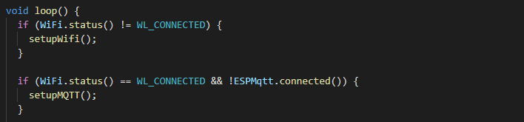
IDE untuk Pemrograman Mikrokontroler
uC adalah IC (Integrated Circuit) yang dapat diprogram dan mampu menjalankan sejumlah perintah untuk mengendalikan berbagai macam komponen elektronik.
Visual Studio Code + PlatformIO

Slide 16
Manfaat Penggunaan IDE
Berbagai macam part sudah terintegrasi dalam satu tools
Meningkatkan efisiensi – faster coding with less effort
Auto completion
Go to the definition
Formatting style
Syntax highlighting
Fitur Debugging

Slide 17
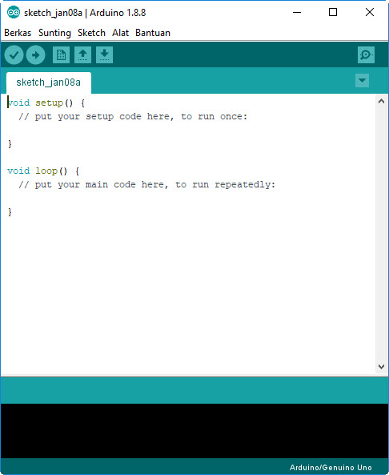
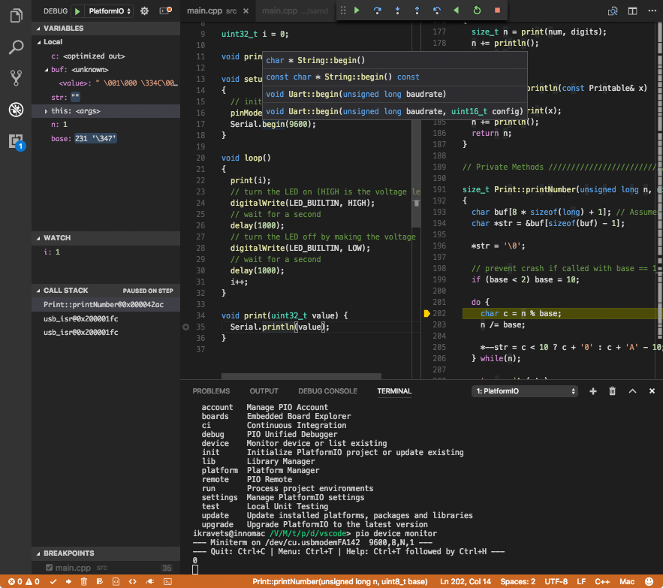
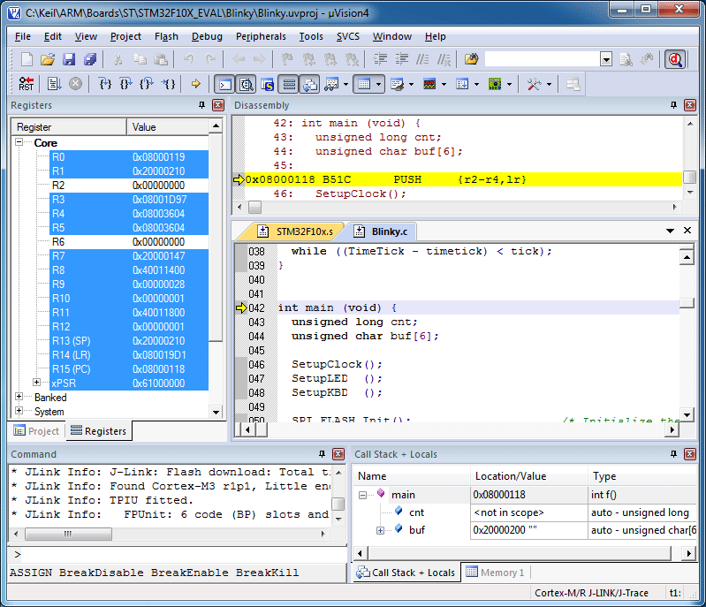
Contoh IDE pada Pemrograman Mikrokontroler
Keil IDE
VS Code + PlatformIO
Arduino IDE

Slide 18
Visual Studio Code + PlatformIO
Let’s explore VS Code + PlatformIO on Windows!
VS Code Install
PlatformIO Install
PlatformIO CLI Install

Slide 19
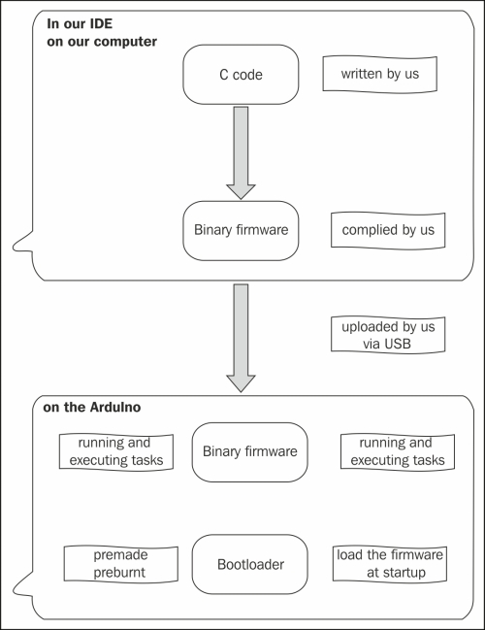
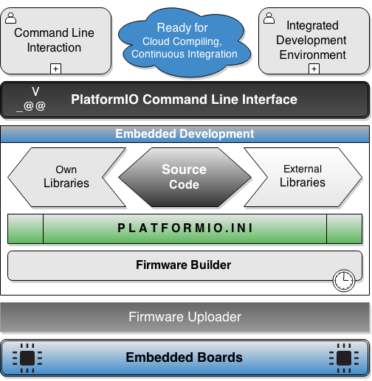
PlatformIO Plug-in
Source: packtpub

Slide 20
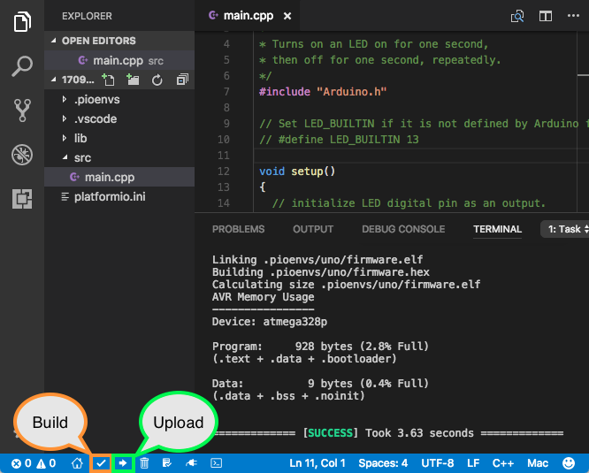
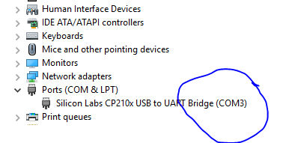
Pemrograman dengan PlatformIO
Setelah membuat project baru sesuai arahan di video sebelumnya, buka file main.cpp dalam folder ‘src’. Lalu lakukan ‘build’ program (Ctrl + Alt + B).
2. Buka ‘device manager’ dan cek port yang digunakan board ESP32.

Slide 21
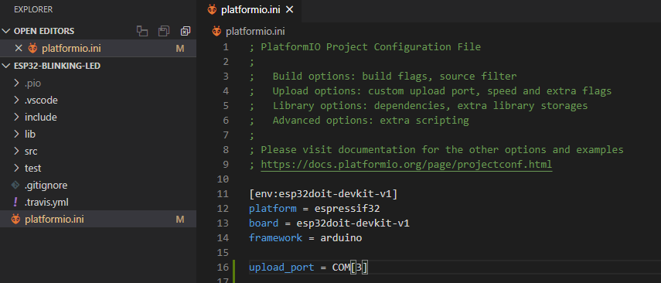
Pemrograman dengan PlatformIO
3. Buka file ‘platform.ini’ dan tambahkan baris ‘upload_port = COM[X]’. X adalah nilai port yang dipakai oleh ESP32.
4. Upload program dengan menekan icon ‘build’ di kiri bawah.
5. Jika ada permasalahan dalam upload, tahan tombol ‘boot’ pada board beberapa detik, lalu lepaskan

Slide 22
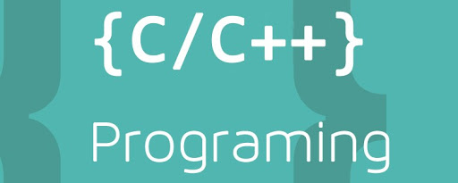
Dasar C/C++ pada Mikrokontroler
The beauty of a high-level language like C is that you don't need to understand the details of the microcontroller architecture.
Arduino Framework Case

Slide 23
Struktur Program di C/C++
Documentation section [Use for Comments]
Link section
Definition section
Global declaration section
Main section
Subprogram section
/* ******************************************************************************
* @author Nazmi Febrian
* @date 21-April-2017
* @brief This example describes how to set ADC oversampling parameters.
******************************************************************************/
#include "stdio.h"
#include "string.h"
void fun();
void publish();
int a = 0;
float b =0;
void main() {
fun();
while(1) {
publish();
}
}
void fun() {
int c = 1;
printf(“Be happy!”);
}
Void publish() {
printf(“Hello World!”)
}

Slide 24
Struktur Program di Arduino Framework
Documentation section [Use for Comments]
Link section
Definition section
Global declaration section
Setup section
Loop section
Subprogram section
/* ******************************************************************************
* @author Nazmi Febrian
* @date 21-April-2017
* @brief This program is an Arduino example program
******************************************************************************/
#include "stdio.h"
#include "string.h"
void fun();
void publish();
int a = 0;
float b =0;
void setup() {
fun();
}
void loop() {
fun();
}
void fun() {
int c = 1;
printf(“Be happy!”);
}
Void publish() {
printf(“Hello World!”)
}

Slide 25
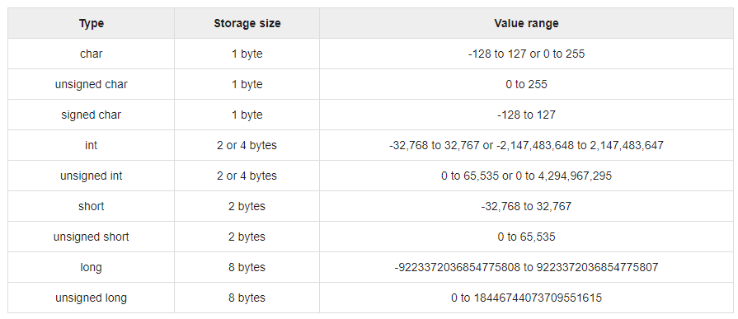
Tipe Data Dasar di C/C++
Tipe Integer
Source: tutorialspoint

Slide 26
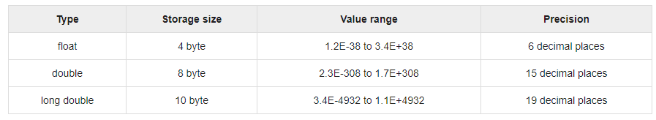
Tipe Data Dasar di C/C++
Tipe Floating-point
Source: tutorialspoint

Slide 27
Tipe Data pada Framework Arduino
boolean (8 bit) - logika sederhana true/false
byte (8 bit) - unsigned number dari 0-255
char (8 bit) - signed number dari -128 to 127.
unsigned char (8 bit) - sama dengan 'byte'
word (16 bit) - unsigned number dari 0-65535
unsigned int (16 bit)- sama dengan 'word'.
int (16 bit) - signed number dari -32768 sampai 32767.
unsigned long (32 bit) - unsigned number dari0-4,294,967,295.
long (32 bit) - signed number dari -2,147,483,648 sampai 2,147,483,647
float (32 bit) - signed number dari -3.4028235E38 sampai 3.4028235E38.
Notes:
Char: The compiler will attempt to interpret this data type as a character in some circumstances, which may yield unexpected results
Unsigned char: if this is what you're after, you should use 'byte' instead, for reasons of clarity
Unsigned int: Use 'word' instead for clarity and brevity
Int: This is most commonly what you see used for general purpose variables in Arduino example code provided with the IDE
unsigned long (32 bit) - unsigned number from 0-4,294,967,295. The most common usage of this is to store the result of the millis() function, which returns the number of milliseconds the current code has been running
float : Floating point on the Arduino is not native; the compiler has to jump through hoops to make it work. If you can avoid it, you should. We'll touch on this later.

Slide 28
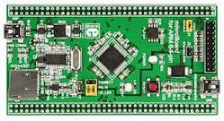
Periferal pada Mikrokontroler
Periferal adalah bagian dari mikrokontroler yang berfungsi menghubungkan mikrokontroler dan dunia luar
GPIO and USART

Slide 29
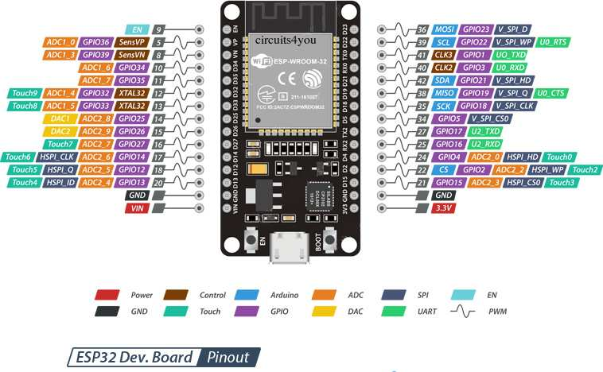
ESP32 Dev Board
Board ini akan digunakan selama pelatihan. Beberapa periferal yang akan digunakan:
BLE dan WiFi
GPIO PB13 atau D2 sebagai BUILT-IN LED
UART berupa UART0 yang tersambung via Micro USB
I2C
SPI
ADC
DAC
Source: circuits4you.com

Slide 30
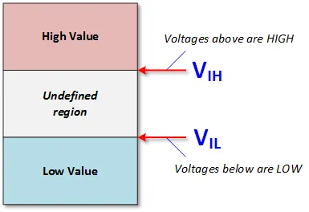
Input/Output
GPIO or IO, adalah General Purpose Input/Output
Dapat dikonfigurasi sebagai Input atau Output
Memiliki tegangan sebesar 3.3V atau 5V
Mempunyai nilai threshold untuk logika HIGH dan LOW, e.g: ESP32 memiliki VIH = 0.75VDD dan VIL = 0.25VDD
Source: Henry’s Bench

Slide 31
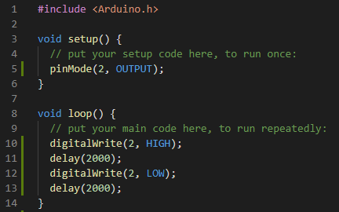
GPIO Hands-on
Blinking Built-in LED
Build dan upload program sesuai dengan tahapan pemrograman platformio
Amati LED yang ada di Development Board
LED akan menyala dan mati bergantian tiap dua detik

Slide 32
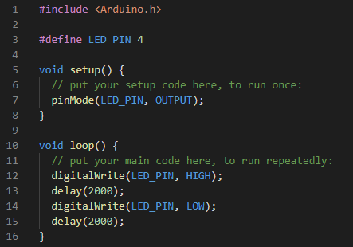
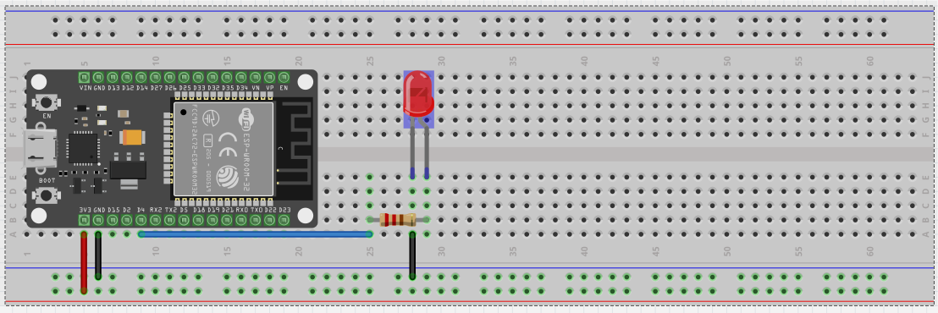
GPIO Hands-on
2. Blinking LED Eksternal
Rangkai LED 5mm/3mm dengan Resistor 220Ohm sesuai dengan gambar.
Build dan upload program di samping.
Amati LED pada breadboard.

Slide 33
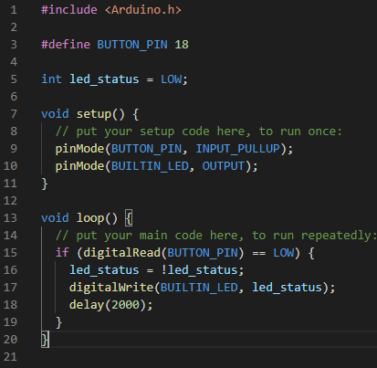
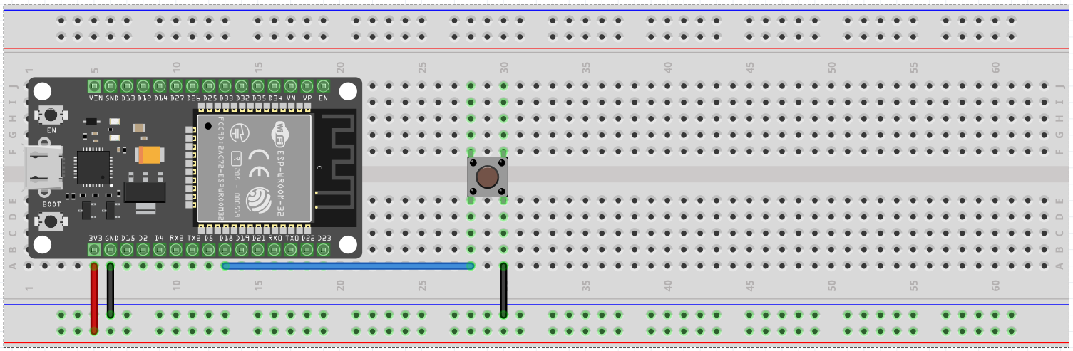
GPIO Hands-on
3. Read button
Buat rangkaian di bawah dan jalankan program di samping.
Tekan tombol dan amati perubahan yang terjadi pada built-in LED.
Beri jeda 2 detik sebelum menekan tombol selanjutnya.

Slide 34
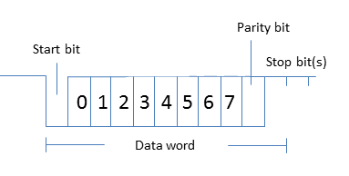
UART
Mengonversi byte data yang diterima dan dikirim menjadi sekumpulan data biner
Memiliki kecepatan dalam satuan bit per second (4800, 9600, 38400, 115200)
Pin: VCC, GND, TX, RX
Pastikan level tegangan transmitter dan receiver sama
Source: edn.com

Slide 35
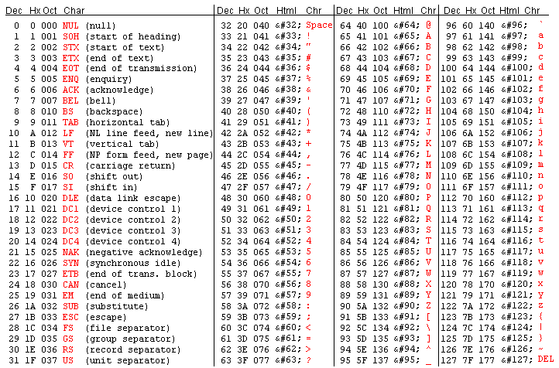
ASCII Table

Slide 36
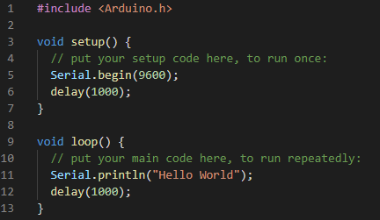
UART Hands-on
Send character
Jalankan program di samping di board
Klik ‘monitor’ di PlatformIO dan amati tulisan yang muncul di terminal.
Ubah baud rate dari 9600 ke 115200
Tambahkan baris ‘monitor_speed=115200’ pada file ‘platform.ini’
Upload program dan amati di terminal

Slide 37
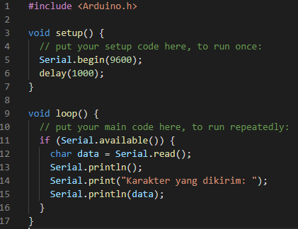
UART Hands-on
2. Receive character
Jalankan program disamping pada board ESP32
Buka ‘HTerm’ dan buka port board ESP32 yang terpasang
Pada kolom ‘input control’ masukkan karakter yang akan dikirim dan klik ‘send’
Amati balikan dari board ESP32

Slide 38
Ada Pertanyaan?

Slide 39
Latihan Praktikal
Tambahkan dua LED eksternal lagi pada breadboard dan sambungkan ke PIN 19 dan 21. Total ada 4 LED: BUILT-IN LED, PIN 4, PIN 19, dan PIN 21.
Buat program yang bisa membaca karakter ‘1’, ‘2’, ‘3’ dan ‘4’.
Setiap karakter yang dikirim berfungsi menyalakan LED yang berbeda selama 2 detik.

